Slide 1
escola de fé e política
waldemar rossi
12/08 - Martírio de Margarida Maria Alves

Slide 3
Mt 17,22-27
Naquele tempo, quando Jesus e os seus discípulos estavam reunidos na Galileia, ele lhes disse: “O Filho do Homem vai ser entregue nas mãos dos homens. Eles o matarão, mas no terceiro dia ele ressuscitará”. E os discípulos ficaram muito tristes. Quando chegaram a Cafarnaum, os cobradores do imposto do Templo aproximaram-se de Pedro e perguntaram: “O vosso mestre não paga o imposto do Templo?” Pedro respondeu; “Sim, paga”. Ao entrar em casa, Jesus adiantou-se, e perguntou: “Simão, que te parece: Os reis da terra cobram impostos ou taxas de quem: dos filhos ou dos estranhos?” Pedro respondeu: “Dos estranhos!” Então Jesus disse: “Logo os filhos são livres. Mas, para não escandalizar essa gente, vai ao mar, lança o anzol, e abre a boca do primeiro peixe que pescares. Ali encontrarás uma moeda; pega então a moeda e vai entregá-la a eles, por mim e por ti”.

Slide 4
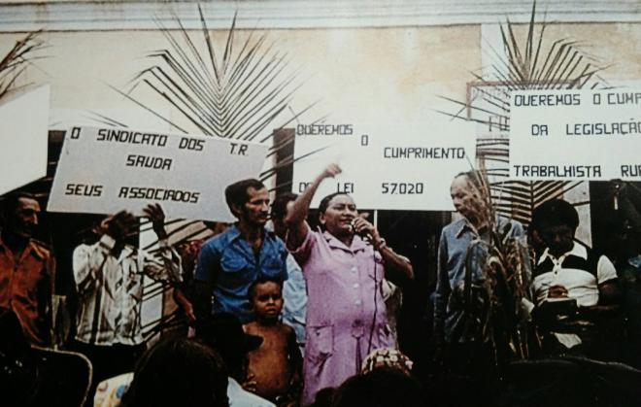

Slide 5
é melhor morrer na luta que morrer de fome

